Slide 1
DARTS: DIFFERENTIABLE ARCHITECTURE SEARCH
Hanxiao Liu
CMU
Karen Simonyan
DeepMind
Yiming Yang
CMU
ICLR2019：International Conference on Learning Representations
报告人：任鹏真
2019/6/14
Notes:
Hello everyone,
I am a graduate student at Northwest University. My name is Ren Pengzhen. I will explain our work to everyone.

Slide 2
目录：
一、主要工作
二、MLP与FP、BP
三、CNN相关模型介绍
四、RNN相关模型介绍
五、可微框架搜索
六、实验

Slide 3
一、主要工作（1）：
（1）人工模型设计：
模型框架需要人工依据个人经验进行设计：
个人经验占据主导地位；
盲目性强，工作量大；
（2）进化学习与强化学习：
依据筛选与奖励刺激的两种模型搜索方法：
计算工作量极大；
模型搜索空间：离散、不可微，效率低下；
例如：10个GPU花费8-10天时间，动用800个GPU参与模型设计；

Slide 4
一、主要工作（2）：
（3）创新之处：
将不可微、离散的模型操作、框架设计进行连续松弛：
连续松弛后的模型，变得可微；
可以采用基于梯度下降的方法进行框架搜索模型设计；

Slide 5
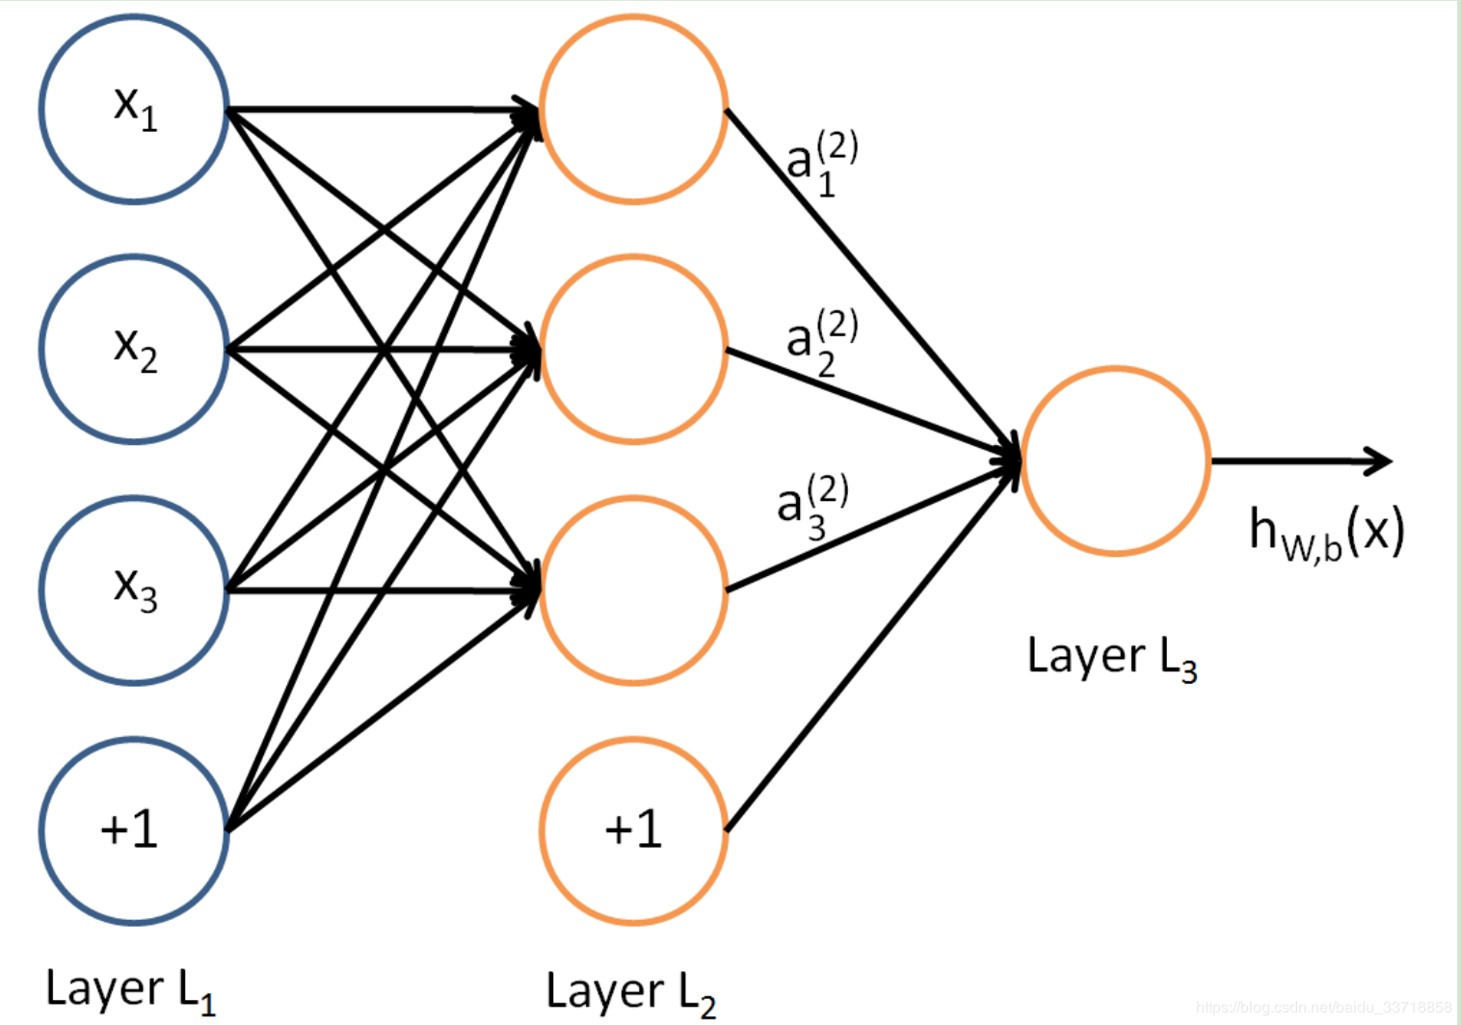
二、MLP与FP、BP：
（1）MLP：多层感知机

Slide 6
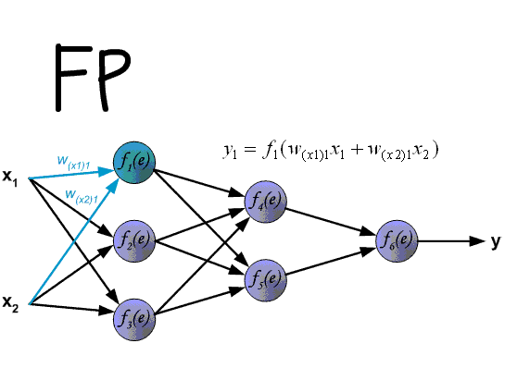
二、MLP与FP、BP：
（2）FP与BP：

Slide 7

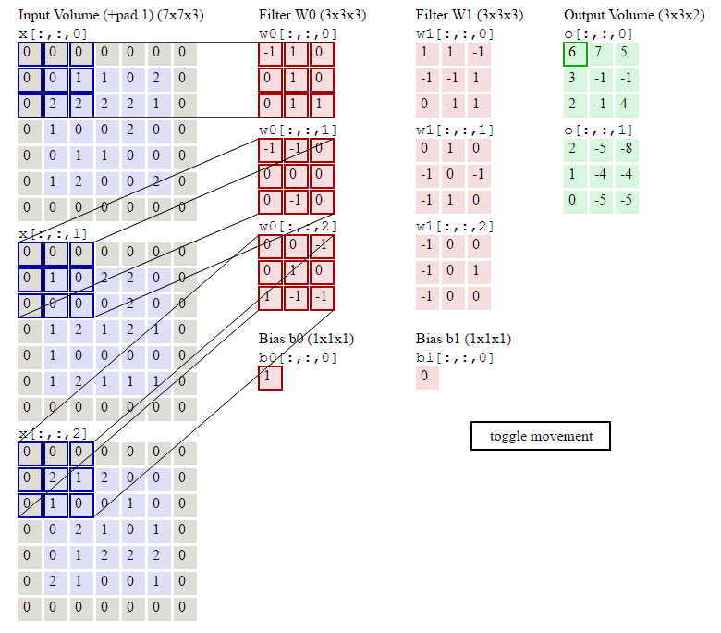
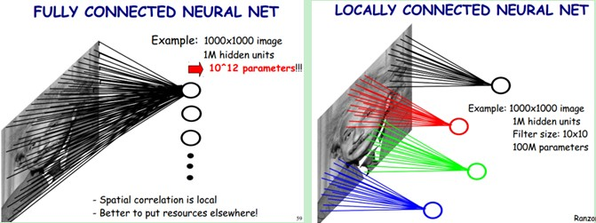
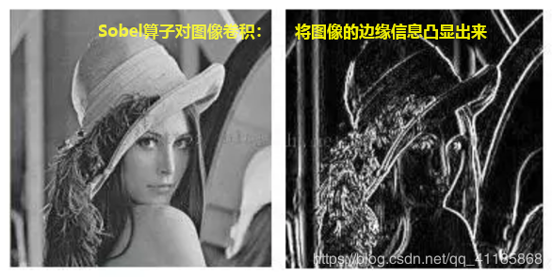
三、CNN相关模型介绍：
（1）卷积核计算：

Slide 8
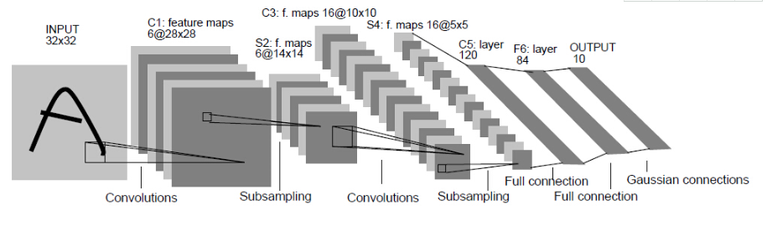
三、CNN相关模型介绍：
（2）LeNet(1998)：
LeNet是卷积神经网络的祖师爷LeCun在1998年提出，用于解决手写数字识别的视觉任务。自那时起，CNN的最基本的架构就定下来了：卷积层、池化层、全连接层。
创新：定义了CNN的基本组件

Slide 9
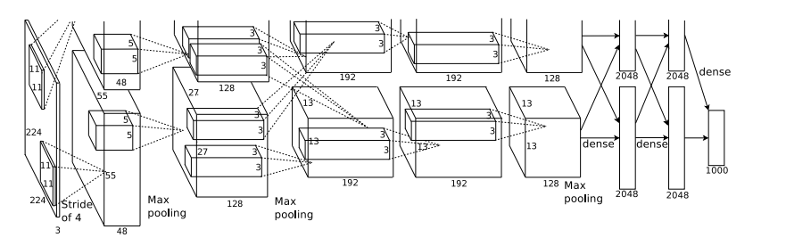
三、CNN相关模型介绍：
（3）AlexNet(2012)：
AlexNet在2012年ImageNet竞赛中以超过第二名10.9个百分点的绝对优势一举夺冠，从此深度学习和卷积神经网络名声鹊起，深度学习的研究如雨后春笋般出现，AlexNet的出现可谓是卷积神经网络的王者归来。
创新：网络更深、数据增广、ReLU、Dropout

Slide 10
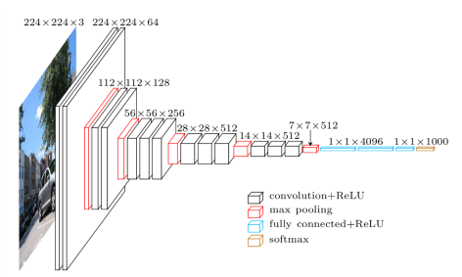
三、CNN相关模型介绍：
（4）VGG-Nets(2014)：
VGG-Nets是由牛津大学VGG（Visual Geometry Group）提出，是2014年ImageNet竞赛定位任务的第一名和分类任务的第二名的中的基础网络。VGG可以看成是加深版本的AlexNet.
创新：网络越深通道的个数也越多

Slide 11
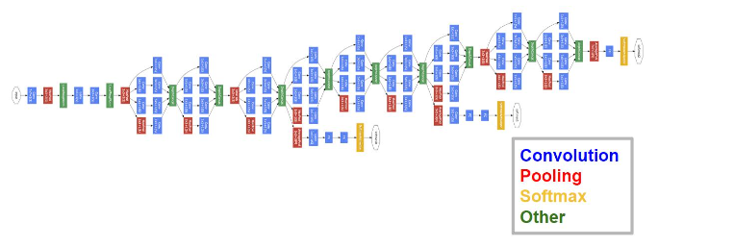
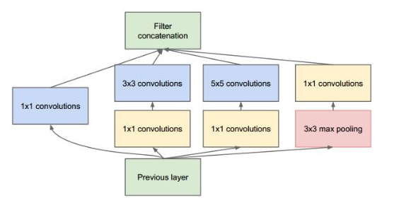
三、CNN相关模型介绍：
（5）GoogLeNet(2014)：
GoogLeNet在2014的ImageNet分类任务上击败了VGG-Nets夺得冠军。GoogLeNet跟AlexNet,VGG-Nets这种单纯依靠加深网络结构进而改进网络性能的思路不一样，它另辟幽径，在加深网络的同时（22层），也在网络结构上做了创新，引入Inception结构代替了单纯的卷积+激活的传统操作。

Slide 12
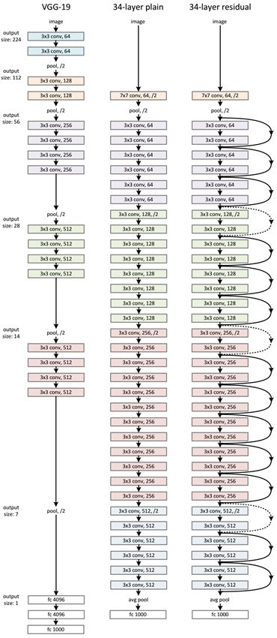
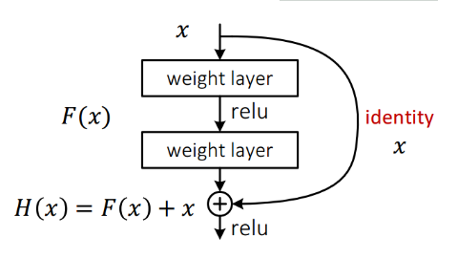
三、CNN相关模型介绍：
（6）ResNet(2015)：
2015年何恺明推出的ResNet在ISLVRC和COCO上横扫所有选手，获得冠军。ResNet在网络结构上做了大创新，而不再是简单的堆积层数，ResNet在卷积神经网络的新思路，绝对是深度学习发展历程上里程碑式的事件。
创新：引入跳跃连接。

Slide 13
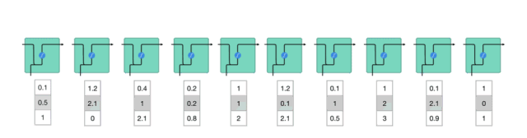
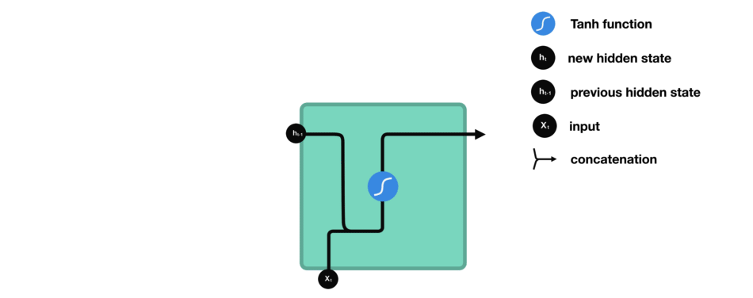
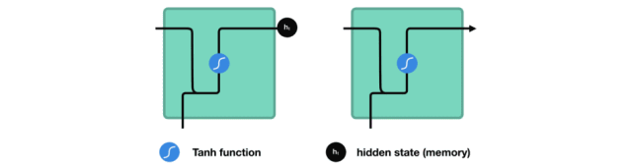
四、RNN相关模型介绍：
（1）RNN（1990）：

Slide 14
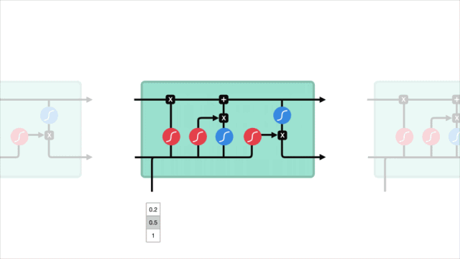
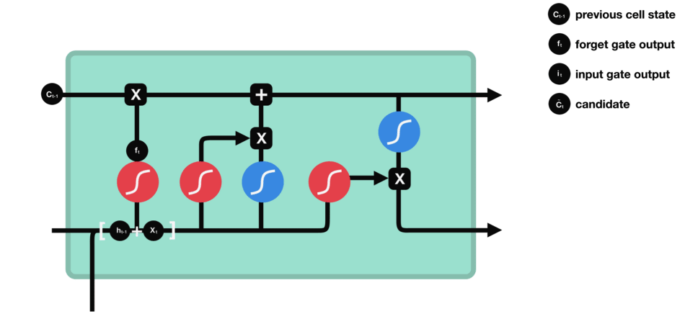
四、RNN相关模型介绍：
（2）LSTM（1997）：
输入门：

Slide 15
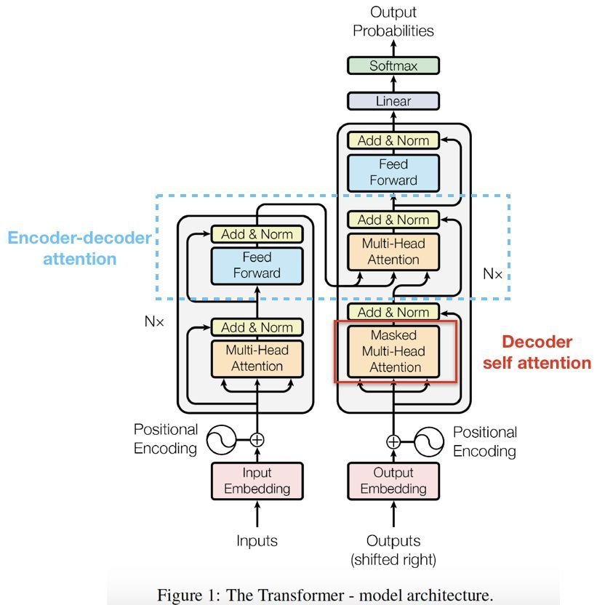
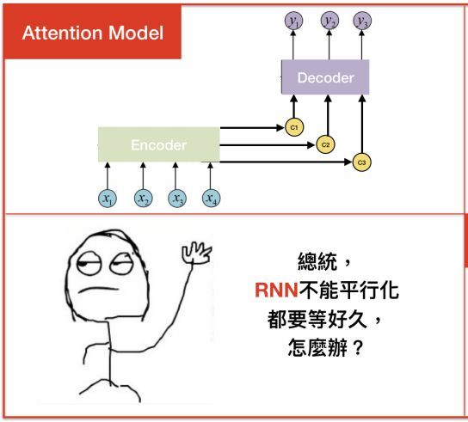
四、RNN相关模型介绍：
（3）Transformer（2017）：

Slide 16
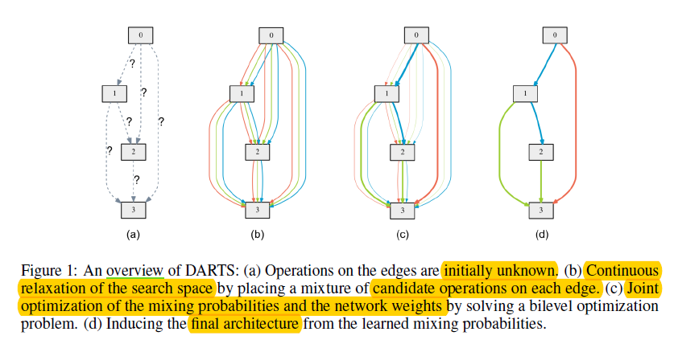
五、可微框架搜索：
（1）整体框架：

Slide 17
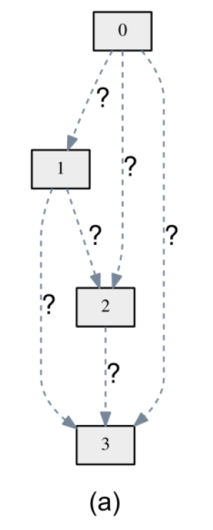
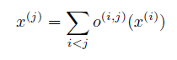
五、可微框架搜索：
（2）Search Space：
CNN和RNN的大部分的相关模型框架可以由一些小的cell通过堆叠来获得。
有向非循环；
N个有序节点序列；
节点x^{(i)}：一种潜在的数据表达，可以视为CNN中某一层的特征图；
边edge^{(i,j)}:相关的操作o^{(i,j)};
假定每个cell有两个输入，一个输出；

Slide 18
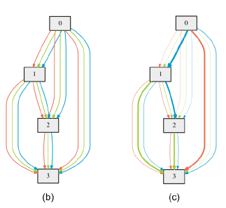
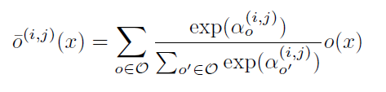
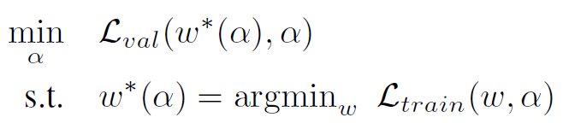
五、可微框架搜索：
（3）Continuous Relaxation and Optimization：
松弛化操作：
定义损失函数：

Slide 19
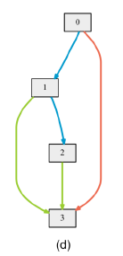
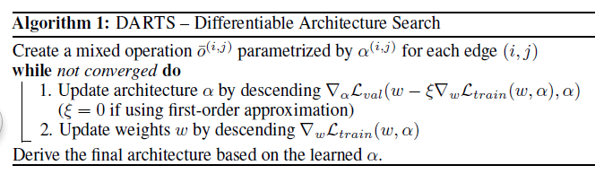
五、可微框架搜索：
（4）DARTS模型搜索算法：

Slide 20
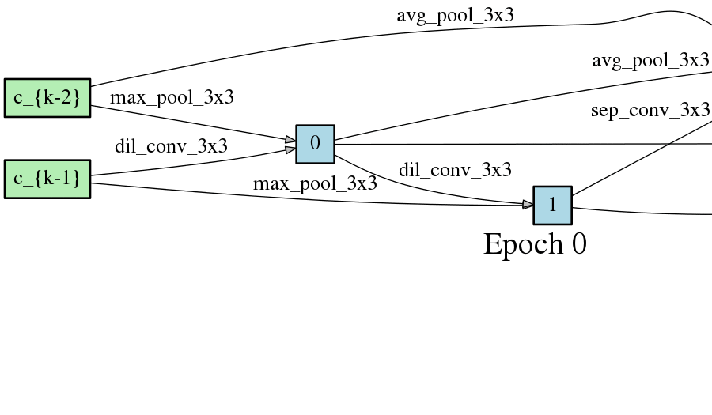
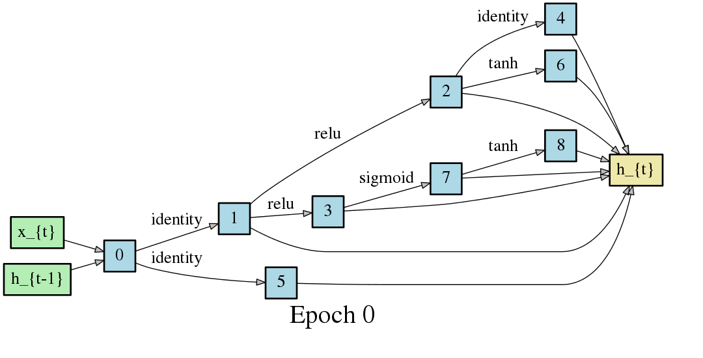
五、可微框架搜索：
（4）在CIFAR-10上的CNN搜索：
（5）在PTB上的RNN搜索：

Slide 21
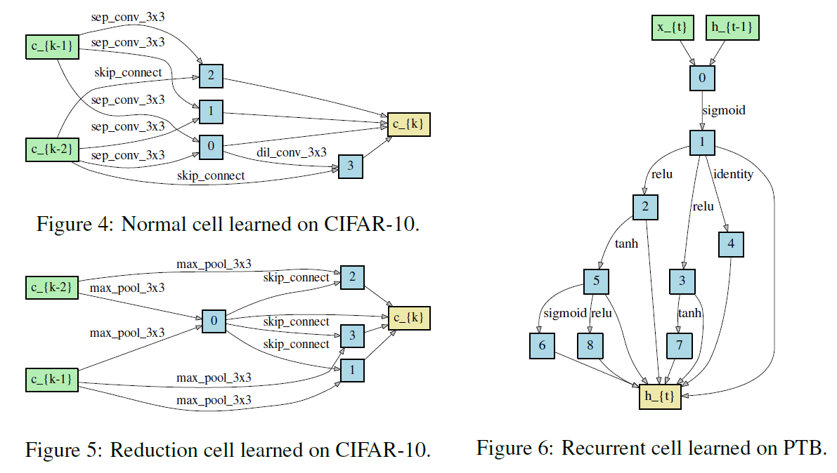
五、可微框架搜索：
（6）框架搜索效果图：

Slide 22
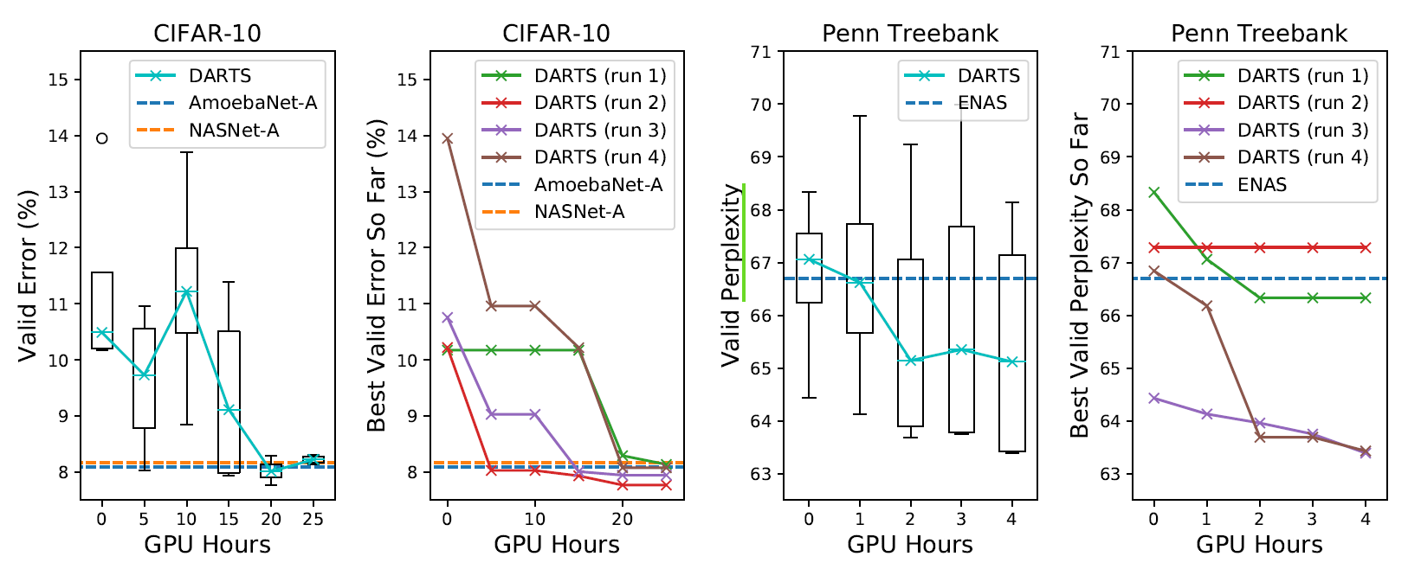
六、实验：
（1）在CIFSR-10和PTB数据集上的框架搜索：
NASNet-A (Zoph et al., 2018) (2000 GPU days)
AmoebaNet-A (3150 GPU days) (Real et al., 2018)
ENAS (0.5 GPU day) (Pham et al., 2018b)

Slide 23
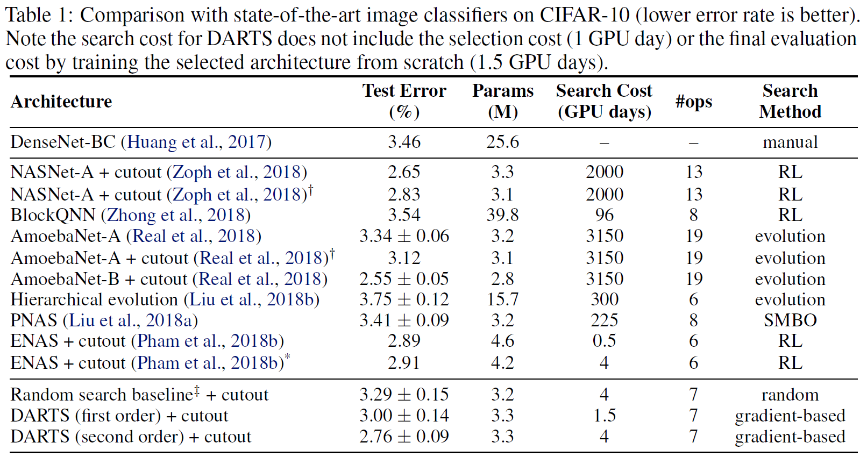
六、实验：
（2）在CIFSR-10数据集上性能对比：

Slide 24
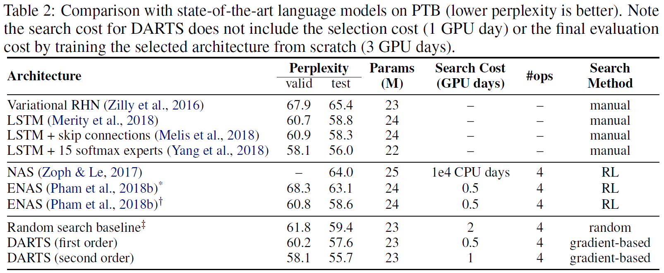
六、实验：
（3）在PTB数据集上性能对比：

Slide 25
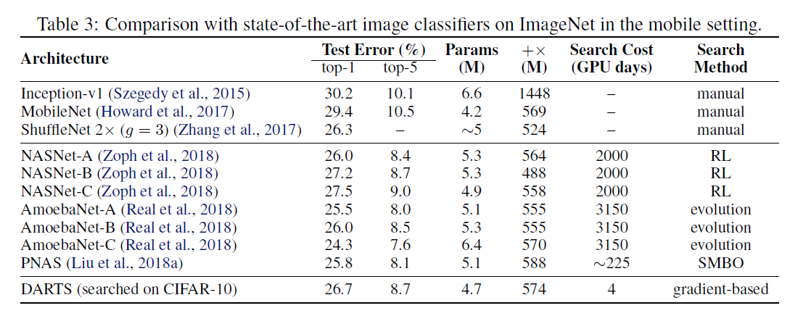
六、实验：
（4）在ImageNet上的迁移学习：

Slide 26
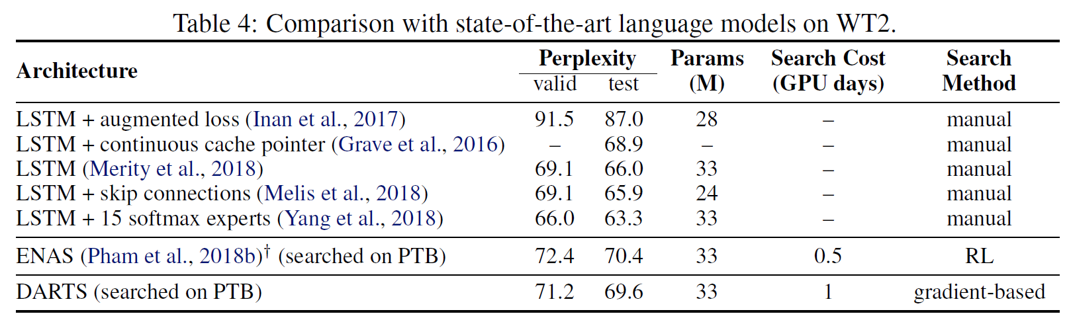
六、实验：
（5）在WT2上的迁移学习：

Slide 27
THANKS!
Notes:
Thank you for your listening!

